Slide 1
Основные харакетеристики бюджета МО МР «Боровский район» в 2023 году

Slide 2
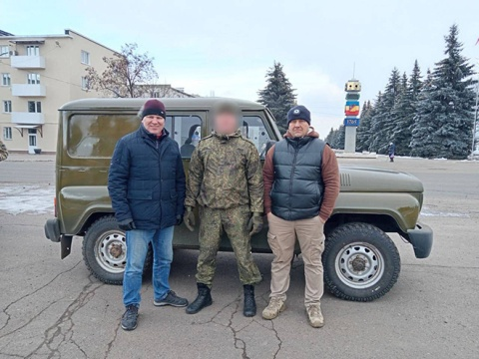
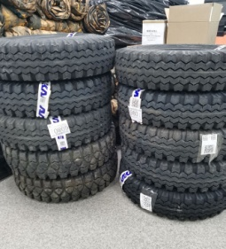
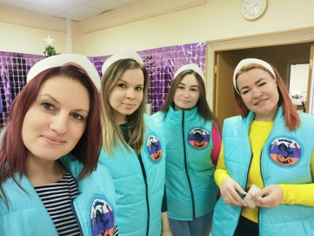
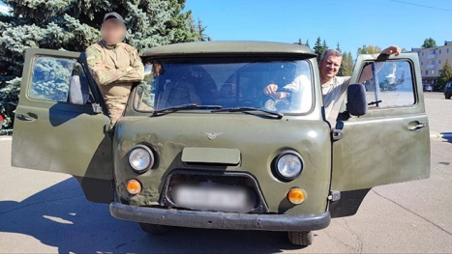
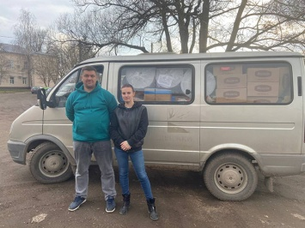
2
ВОЛОНТЕРЫ
Собрано
15 млн. руб.
Отправлено
120 тонн груза
Передано
17 автомобилей

Slide 3
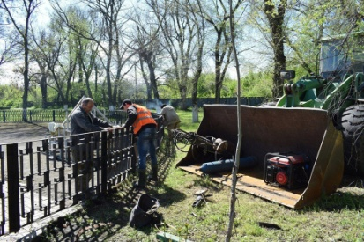
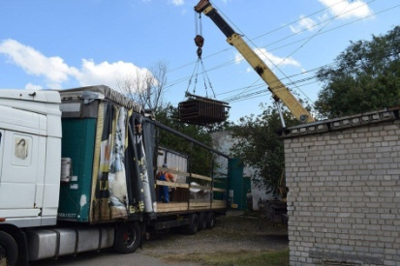
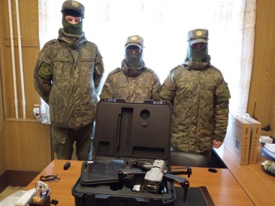
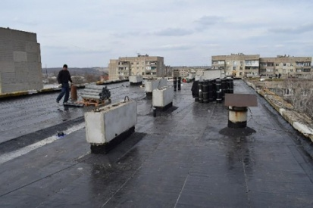
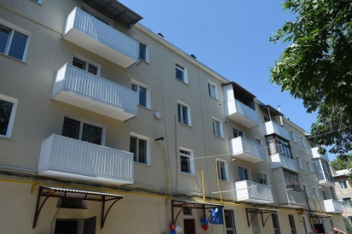
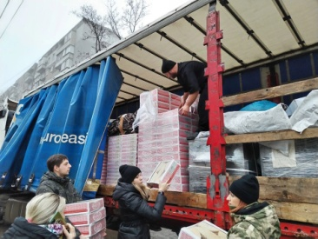
3
Помощь СВО и Первомайску

Slide 4
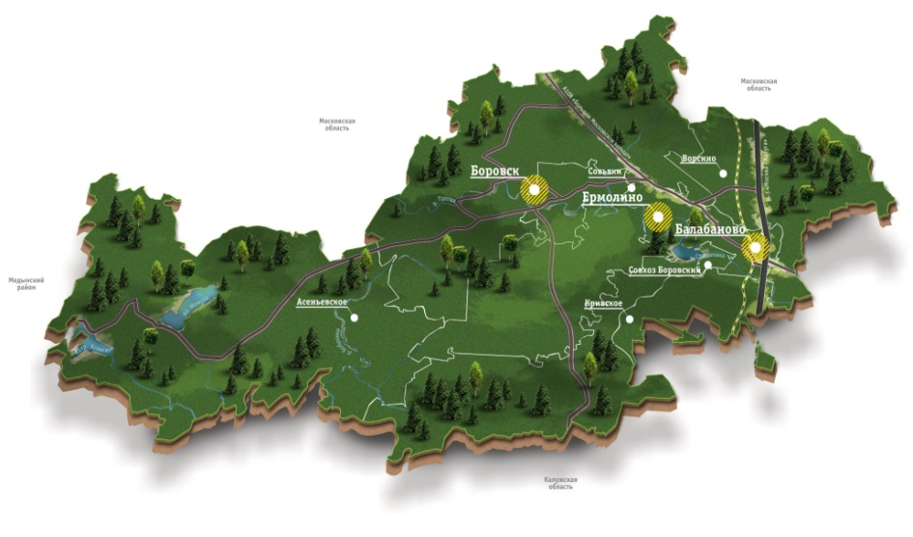
4
Площадь - 760 кв. км.
Более 82 тысяч жителей
3 городских поселения
5 сельских поселений
Лидеры:
По количеству населения среди МР
По объему отгруженной продукции среди МР
По величине средней заработной платы среди МР
По ВРП на душу населения среди МР

Slide 5
5
Обращения
Основные темы обращений
Строительство
и ремонт дорог.
Экология
и природопользование
Земельные
отношения
Благоустройство.
ЖКХ.

Slide 6
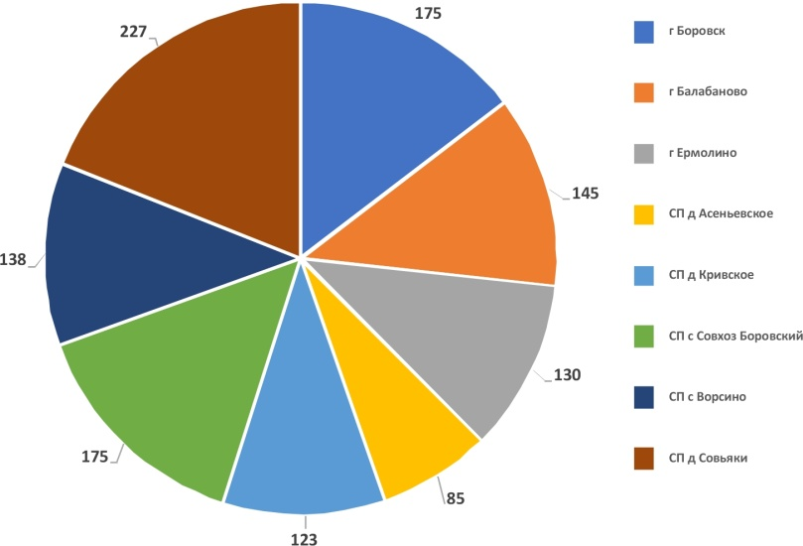
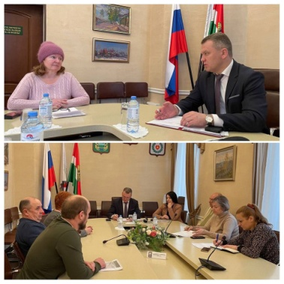
6
Количество обращений по муниципалитетам
в ходе личных приемов принято
84
человека

Slide 7
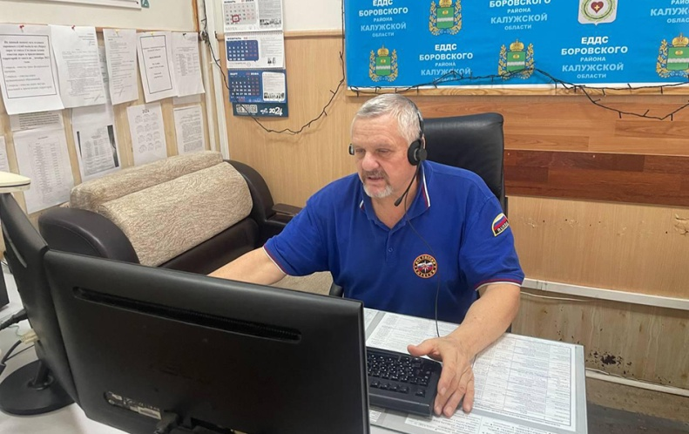
7
ЕДДС
52787
обращений
Основные вопросы
водоснабжение
электроснабжение
теплоснабжение “
Лучшая единая дежурно-диспетчерская служба муниципального района Калужской области"

Slide 8
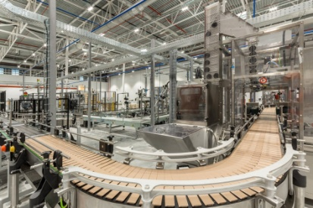
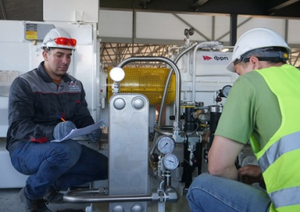
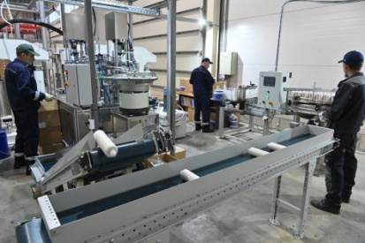
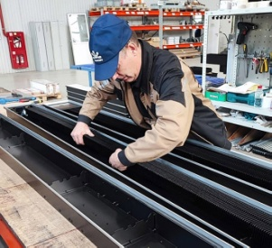
8
Экономика
Количество
предприятий:
1442 юридических лиц
1797 индивидуальных
предпринимателя
3269 самозанятых

Slide 9
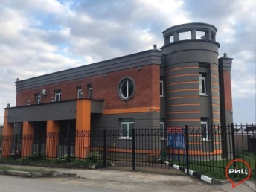
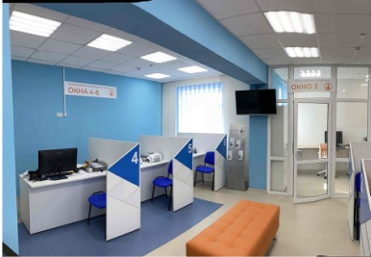
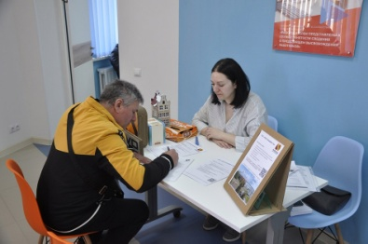
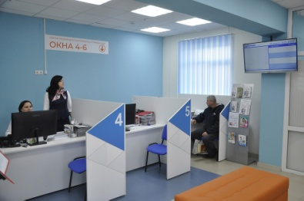
9
Занятость
Уровень
безработицы
0,2%

Slide 10
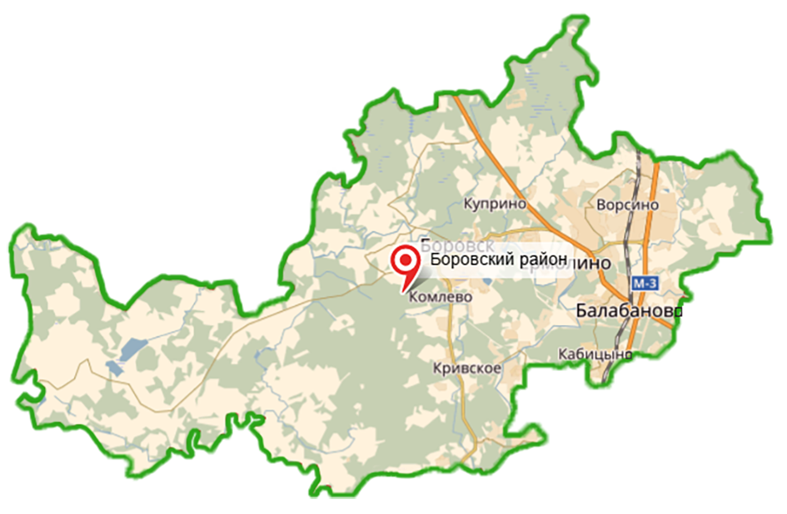
10
Территории экономического развития
Кол-во
резидентов
50
Рабочих
мест
11874
Кол-во
резидентов
17
Рабочих
мест
886
Кол-во
Резидентов
3
Рабочих
мест
236

Slide 11
11
Круглый стол с предприятиями строительной сферы

Slide 12
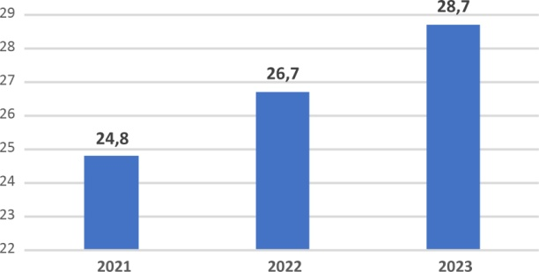
12
Показатели промышленного производства
Объем отгруженной продукции млрд. руб.
Инвестиции в основной капитал млрд. руб.

Slide 13
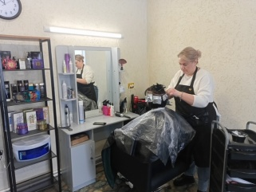
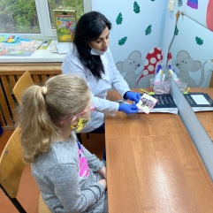
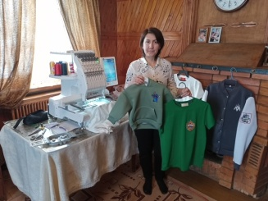
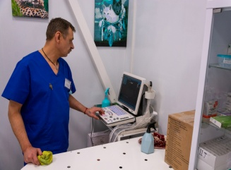
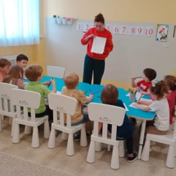
13
Малое и среднее предпринимательство
877 субъектов МСП
8 500 занято
в сфере МСП
3,5 млн. руб.
поддержка
предприятий

Slide 14
14
Доходы бюджета
Объем консолидированного бюджета
3 590 млн. руб.
Налоговые и неналоговые доходы
1 809 млн. руб.

Slide 15
15
Бюджет Боровского района в сравнении
с другими муниципальными районами

Slide 16
16
Комиссия по бюджетной дисциплине

Slide 17
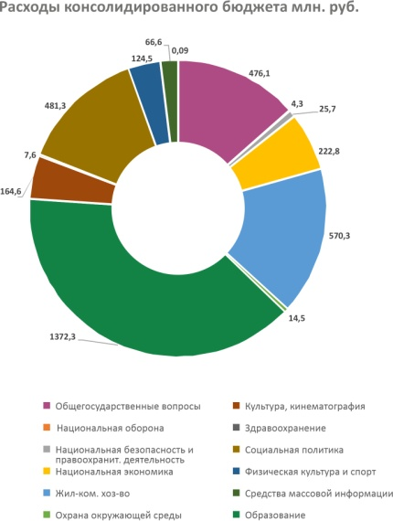
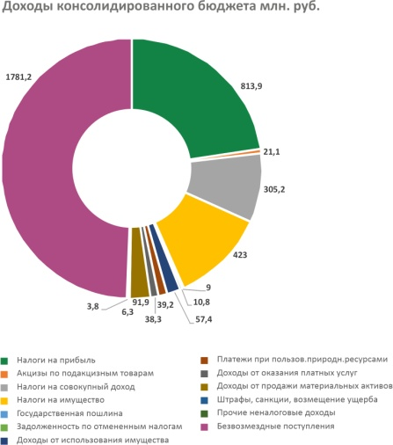
17
Основные характеристики бюджета
80%
для социальных расходов

Slide 18
18
Инициативное бюджетирование
45 проектов на сумму 112 млн. руб.
реализовано в 2017-2023 г г
7 проектов на сумму 20,8 млн. руб
реализовано в 2023 году

Slide 19
19
Экономия бюджетных средств

Slide 20
20
Национальные проекты
3
национальных проекта
5
региональных
проекта
27
муниципальной программы

Slide 21
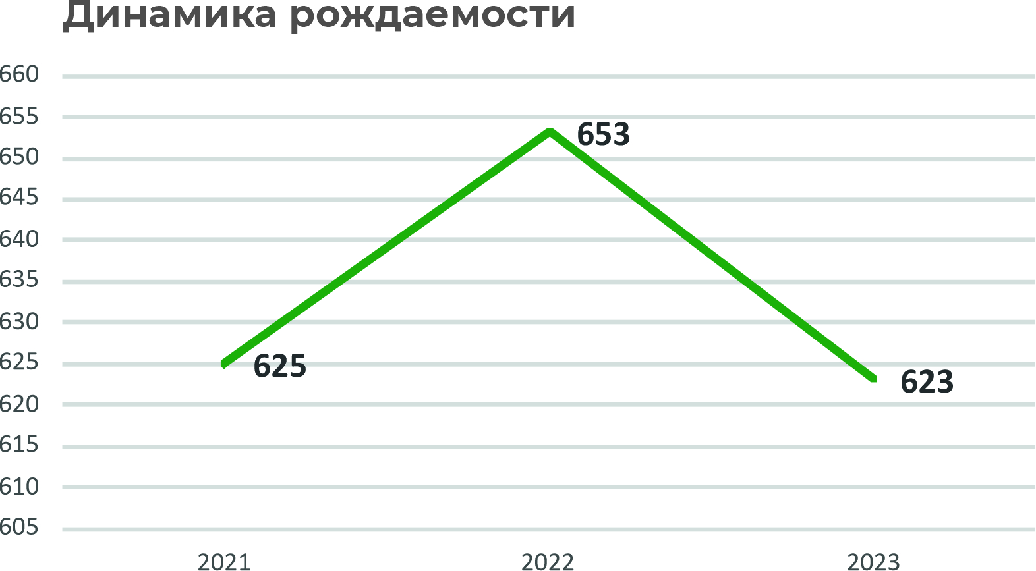
21
Рождаемость
на 15%
снизилось количество актов гражданского состояния с участием иностранных граждан

Slide 22
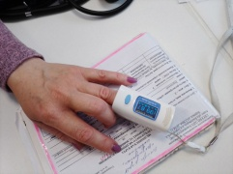
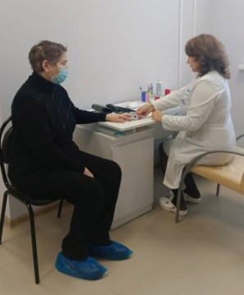
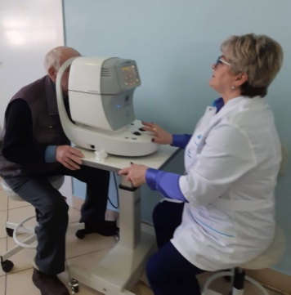
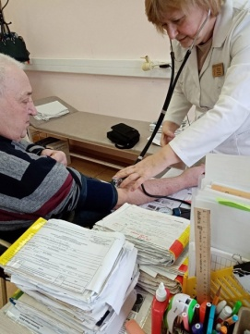
22
Старшее поколение
запущена программа подготовки сиделок

Slide 23
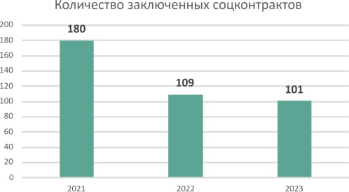
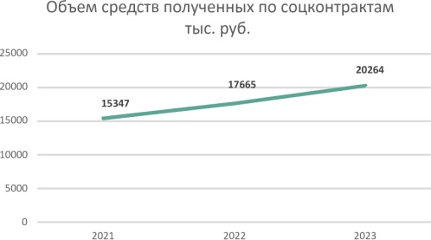
23
Социальный контракт
Виды социальных контрактов
l Поиск работы
l Развитие предпринимательской деятельности
l Развитие личного подсобного хозяйства
l Преодоление трудной жизненной ситуации

Slide 24
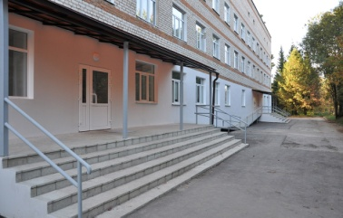
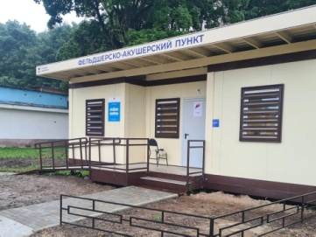
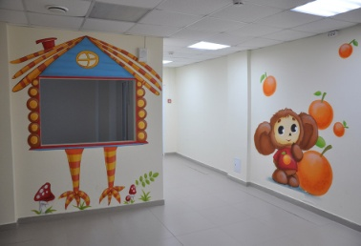
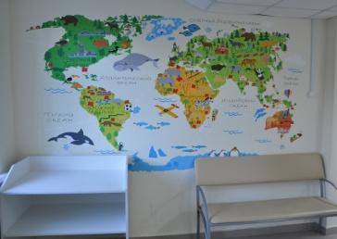
24
Здравоохранение
437 000
приемов пациентов
6 482
госпитализации
35 000
вакцинаций
23 000
диспансеризаций
и комплексных обследований

Slide 25
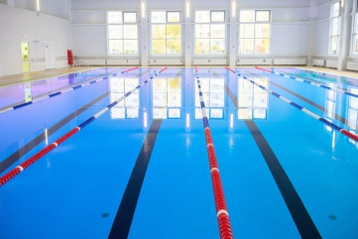
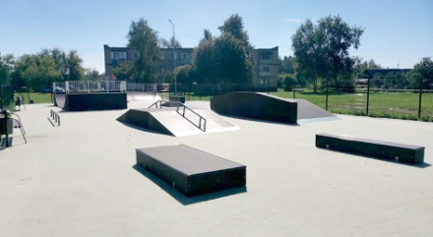
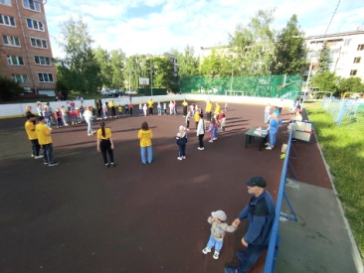
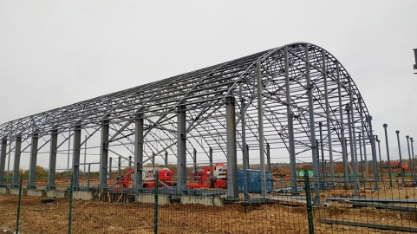
25
Спорт
120
призовых мест
70%
жителей постоянно занимаются физической культурой
59
спортивных площадок различной направленности

Slide 26
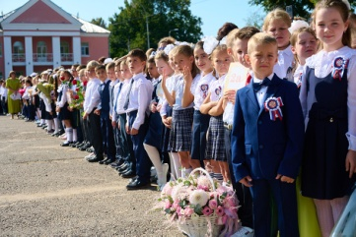
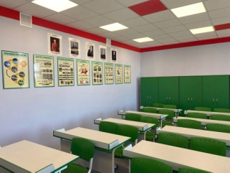
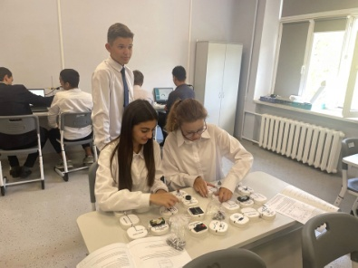
26
Образование
923
первоклассника
452
выпускника
16
методистов
«За особые заслуги»
14
патриотических отрядов

Slide 27
27
Планы 2024-2040 года
Предоставление служебного жилья педагогам
Ремонт ДС Митяево
Строительство ДС Кабицыно
Строительство школы в Балабаново
Строительство нового корпуса школы №1
г. Балабаново

Slide 28
28
Культура
12
Домов культуры
17
библиотек
3
школы искусств
4
музея

Slide 29
29
Культура
ремонт ДК
в Митяево
ремонт оборудования сцены районного дома культуры
3 340
мероприятий

Slide 30
30
Туризм
Программа субсидирования туристического бизнеса
1,2
млн. туристов

Slide 31
31
Жилищное строительство
18,9 млн. руб.
Программа кап ремонта
Завершена программа переселения из аварийного жилья

Slide 32
32
ЖКХ
87
Уровень обеспеченности
1489
Технологических подключений к сети электроснабжения

Slide 33
33
Комфортная городская среда

Slide 34
34
Дорожное хозяйство
Общая протяженность
дорожной сети района
680 км
Отремонтировано
22,786 км
дорог

Slide 35
35
Экология
8000 м3. несанкционированных свалок убрано
Принята «Программа борьбы
с борщевиком на территории Боровского района»

Slide 36
36
Планы 2024-2040 года
Пересборка территорий «Муниципальная реформа»
Создание условия для жизни … для промышлености

Slide 37
37
Выборы президента Российской Федерации

